Slide 1

ESTUDO METÓDICO
O EVANGELHO SEGUNDO O ESPIRITISMO
CAPÍTULO XII
AMAI OS VOSSOS INIMIGOS
OS INIMIGOS DESENCARNADOS

Slide 2
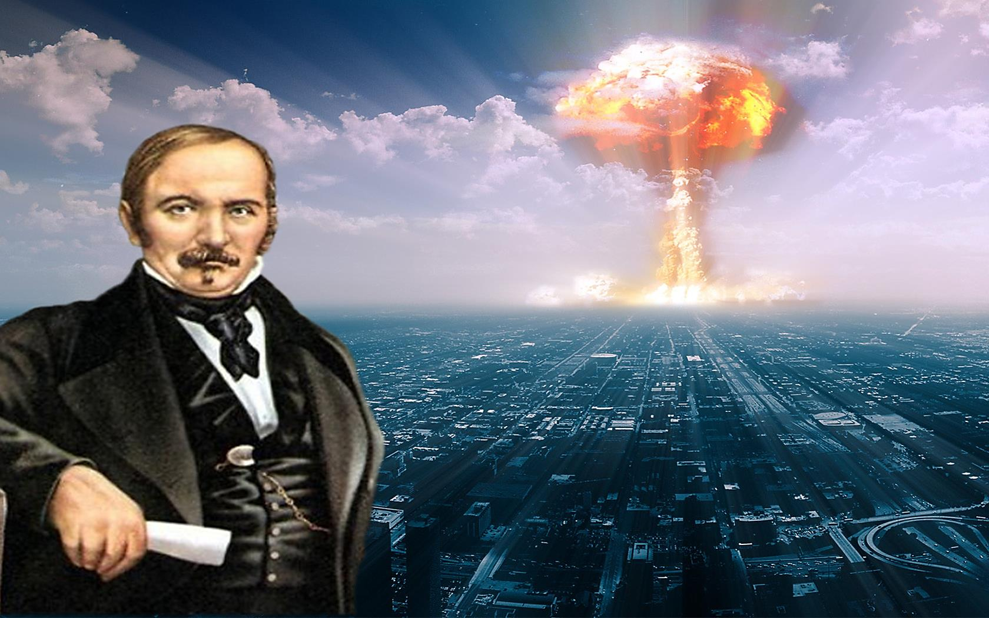
A MALDADE
O HOMEM MAU RECONHECERÁ UM DIA
OS SEUS ERROS E SE TORNARÁ BOM.
DECORRE DE IMPERFEIÇÃO
TEMPORÁRIA.
NÃO É UM ESTADO PERMANENTE.
COMENTÁRIO DE KARDEC:

Slide 3
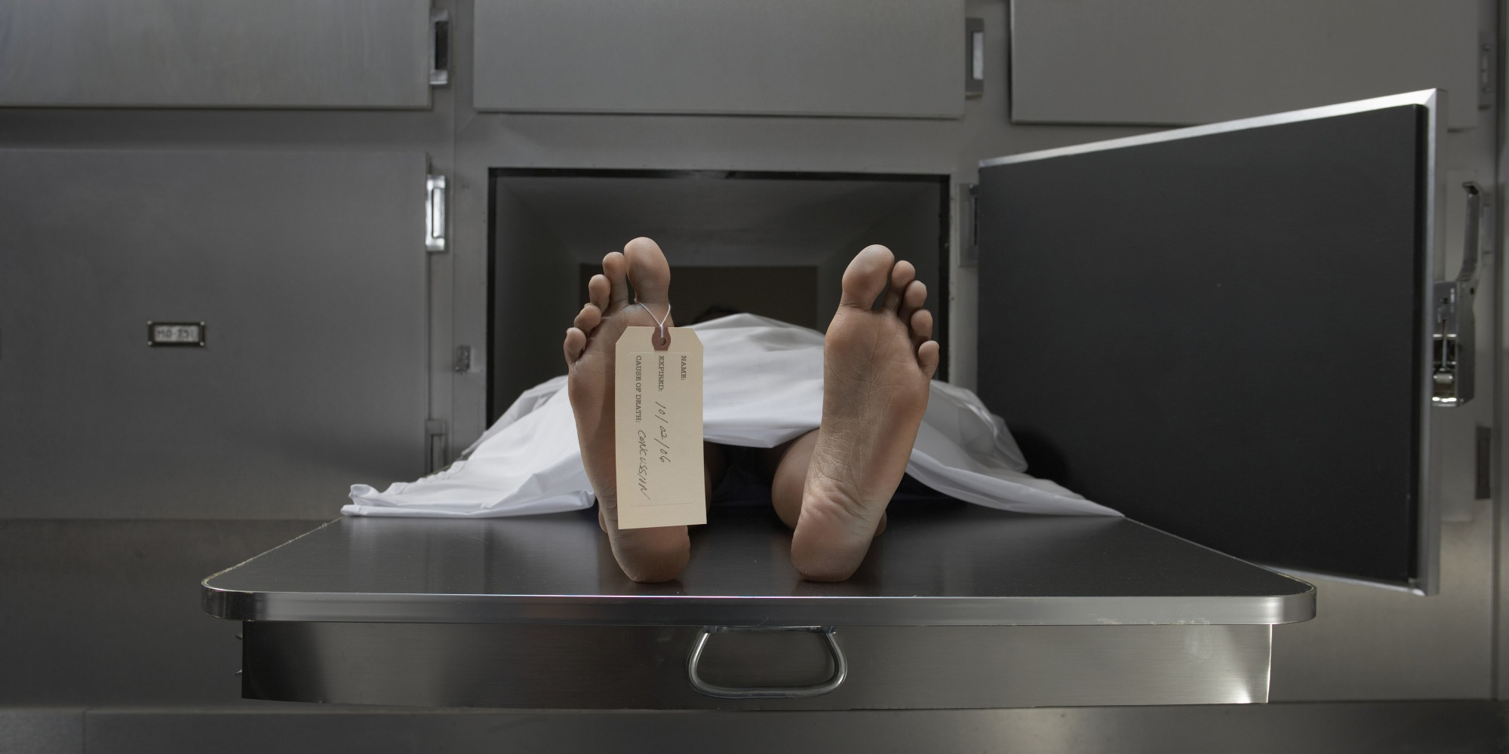
A MORTE
O INIMIGO DESENCARNADO PODE
PERSEGUI-LO COM O SEU ÓDIO.
APENAS LIVRA O ENCARNADO DA
PRESENÇA MATERIAL DO INIMIGO.

Slide 4

A VINGANÇA
É CAPAZ DE
PASSAR DE UMA
OU MAIS EXISTÊNCIAS.
PRODUZ MAIOR IRRITAÇÃO NO
INIMIGO DESENCARNADO.

Slide 5

AÇÃO DOS INIMIGOS ENCARNADOS
PERSEGUIÇÃO

Slide 6

AÇÃO DOS INIMIGOS ENCARNADOS
CALÚNIA

Slide 7
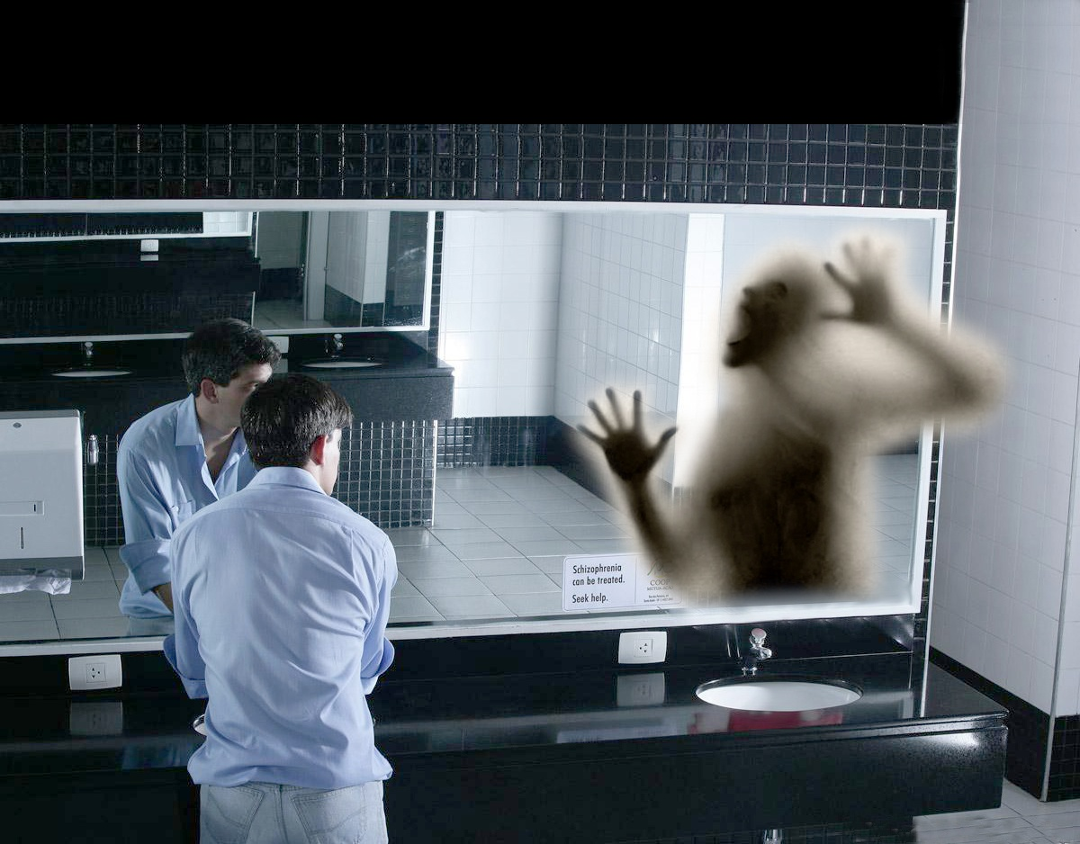
AÇÃO DOS INIMIGOS
DESENCARNADOS
OBSESSÕES
SUBJUGAÇÕES

Slide 8
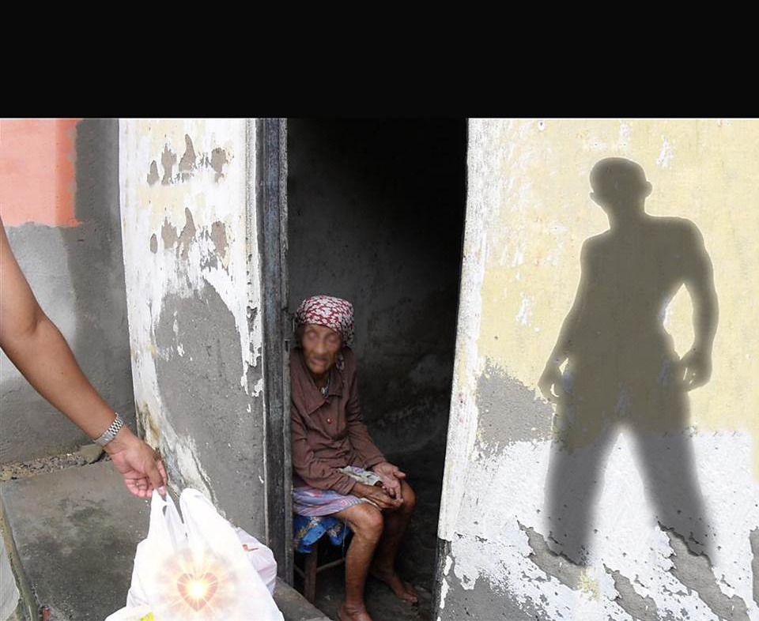
MEDICAÇÃO PARA EXTINGUIR
A VINGANÇA
PODE-SE FAZER DE UM INIMIGO UM AMIGO, ANTES
E DEPOIS DA MORTE.
NÃO HÁ CORAÇÃO TÃO PERVERSO QUE NÃO SE MOSTRE SENSÍVEL AO BOM PROCEDER.
ENTRE ENCARNADOS E
DESENCARNADOS:
ELIMINAR O ÓDIO.

Slide 9

O MAU PROCEDER
IRRITA O INIMIGO, QUE SE
CONSTITUI INSTRUMENTO DE QUE A
JUSTIÇA DE DEUS SE SERVE PARA
PUNIR AQUELE QUE NÃO PERDOOU.

Slide 10
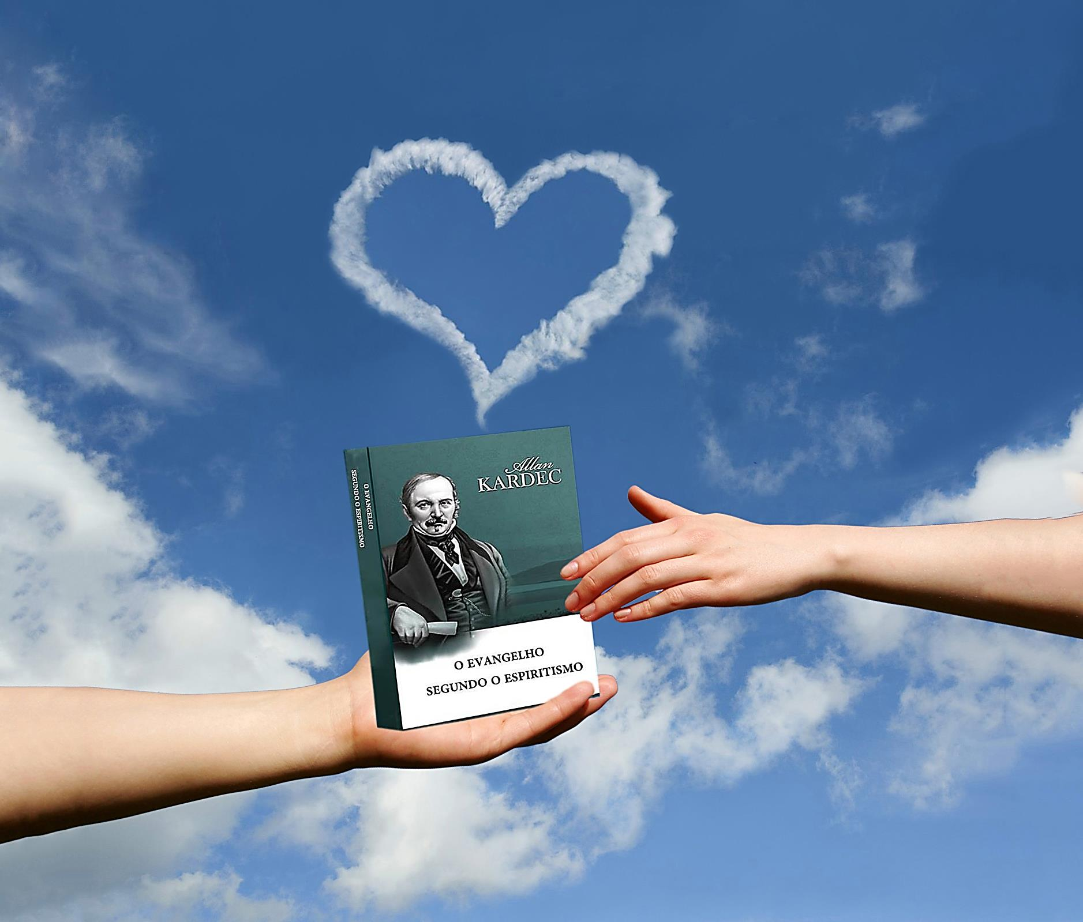
CONTRIBUIÇÕES DO ESPIRITISMO
APRESENTAR PELA LEI QUE REGE AS RELAÇÕES ENTRE O MUNDO ESPIRITUAL E MATERIAL, UMA RAZÃO PRÁTICA AO PERDÃO.

Slide 11
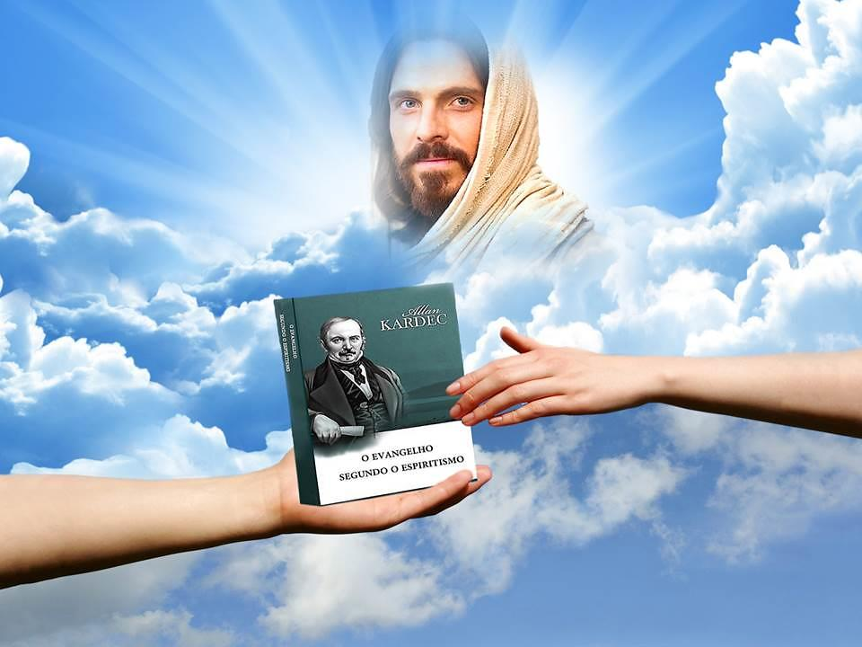
DEMONSTRAR A UTILIDADE DO ENSINO DO CRISTO: AMAI OS VOSSOS INIMIGOS.

Slide 12
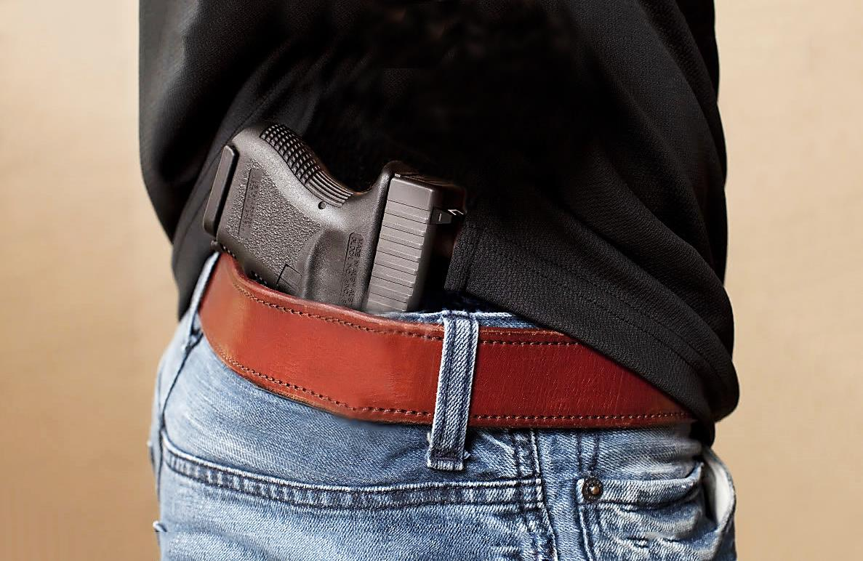
ANÁLISE DE KARDEC
SE DEVE SE USAR DE BENEVOLÊNCIA
COM OS INIMIGOS ENCARNADOS, DO
MESMO MODO SE DEVE PROCEDER
COM OS DESENCARNADOS.
SE NÃO HOUVESSE HOMENS MAUS NA
TERRA, NÃO HAVERIA ESPÍRITOS MAUS
AO SEU REDOR.

Slide 13
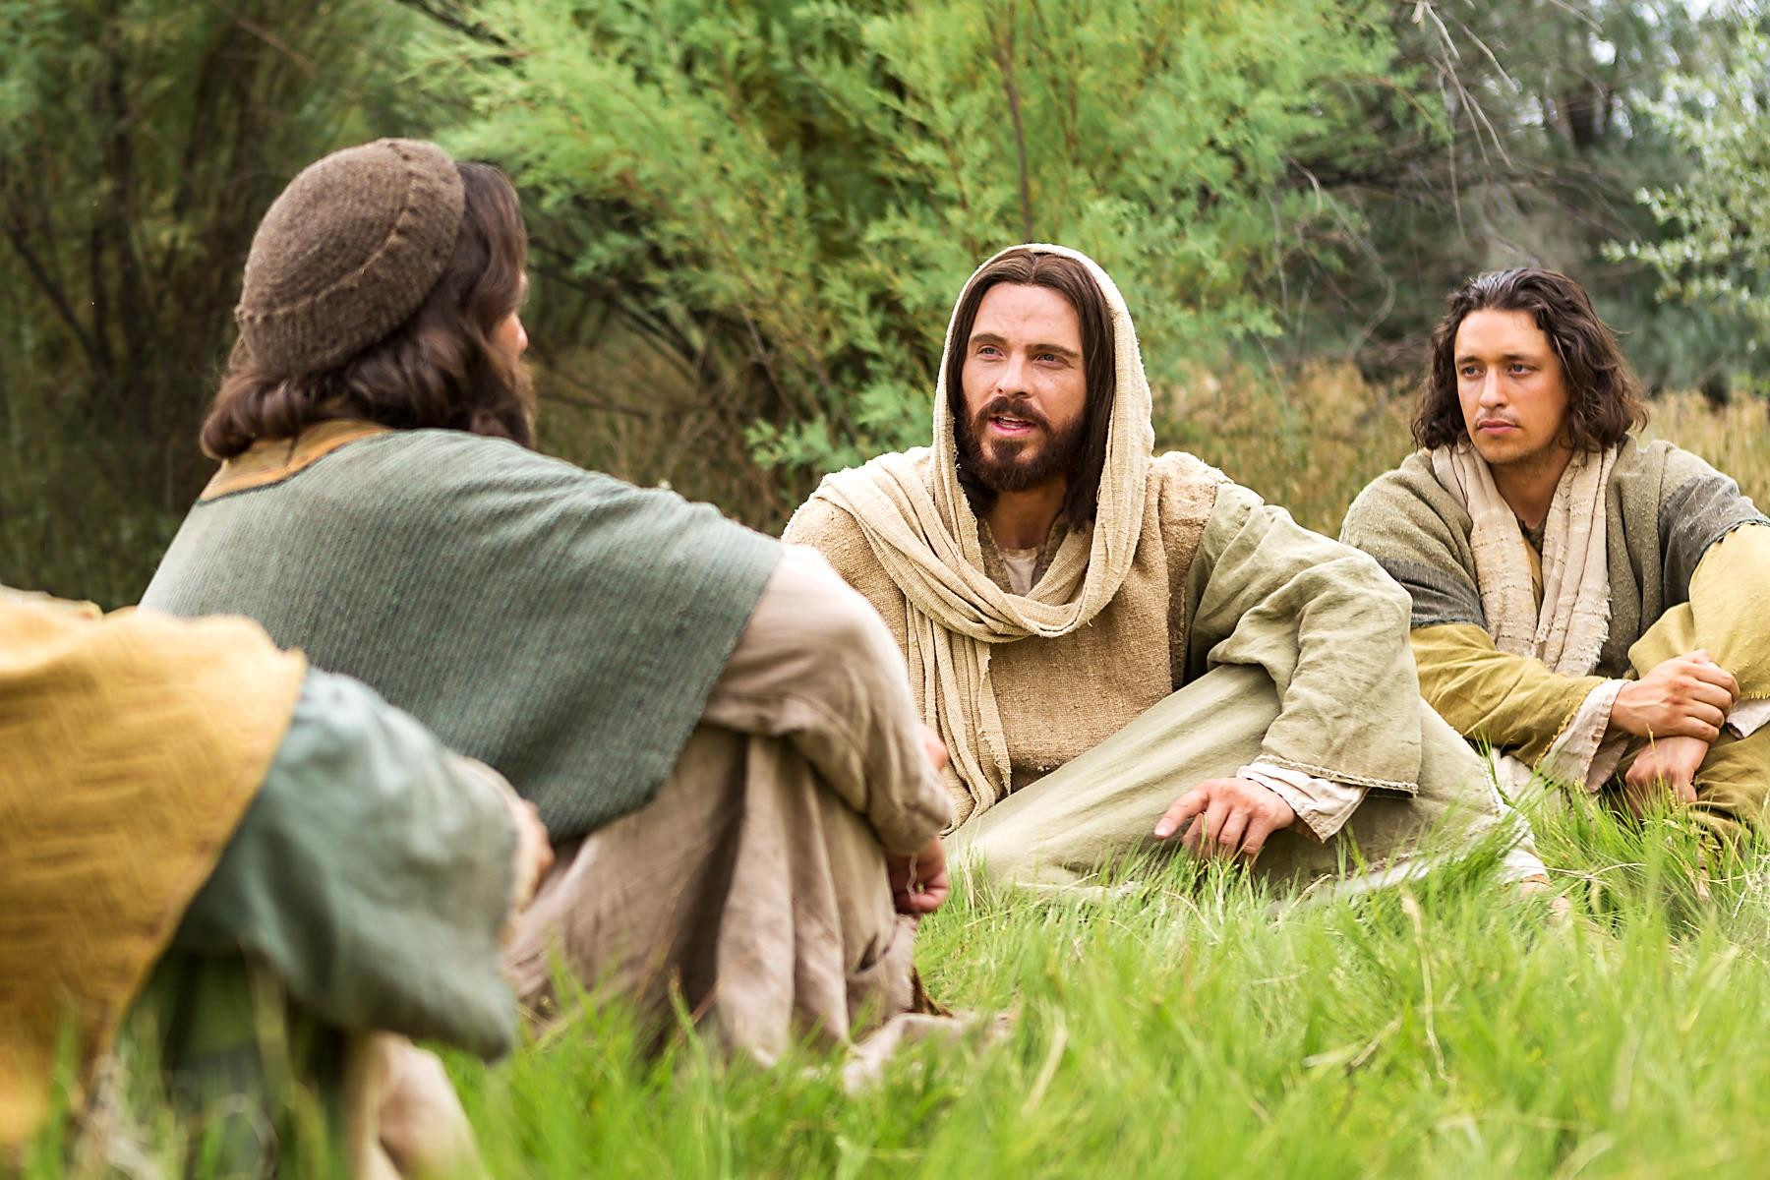
AMAI OS VOSSOS INIMIGOS
NÃO SE CIRCUNSCREVE AO ÂMBITO ACANHADO DA TERRA E DA
VIDA PRESENTE;
FAZ PARTE DA GRANDE LEI DA SOLIDARIEDADE E DA FRATERNIDADE UNIVERSAL.

Slide 14

REFLEXÕES
IDEALIZAR UM OBJETIVO PARA CONTEÚDO.
COMENTAR A IDEIA DE COMPREENSÃO MAIS DIFÍCIL.
EXPOR A IDEIA QUE LHE CAUSOU MAIOR IMPACTO.
PROPOR APLICAÇÕES PRÁTICAS DO TEMA ESTUDADO.

